Slide 1
爆炸

Slide 2
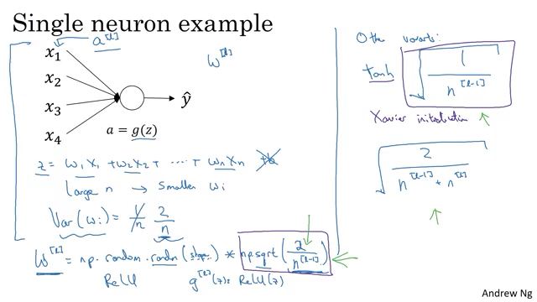
https://zhuanlan.zhihu.com/p/25110150
https://blog.csdn.net/VictoriaW/article/details/73166752
https://blog.csdn.net/victoriaw/article/details/73000632
https://www.tensorflow.org/api_docs/python/tf/contrib/layers/xavier_initializer
肉眼看，n越大，w越小，n越小，w越大
这样可以保证不爆炸、也不消失。
randn是高斯分布
均匀分布用uniform
注意参数归一化的前提是输入X归一化
即输入X要均值0方差1.这是各种参数归
一化的理论中提到的前提。

Slide 4
面向什么问题？
因素1
因素2
。。。
因素n
θ
计算结果1
计算结果2
。。。
计算结果n
尽 量 接 近
真实结果1
真实结果2
。。。
真实结果n
θ
因素n+1
计算结果n+1
y
天气 x | 冰淇淋销量 y
θ
J
x
ŷ
求使得J最小的θ
Notes:
4

Slide 5
梯度下降
J
θ减斜率
θ
Notes:
5

Slide 6
实际收敛过程
Notes:
6

Slide 7
推向高维
y
天气 | 游客类型 | 冰淇淋售价 | 鱼情 | 游客住址 | 是否是节假日 | 冰淇淋收入 | 钓鱼门票收入 | 公共卫生成本
。。 | 。。 | 。。 | 。。 | 。。 | 。。 | 。。 | 。。 | 。。
。。 | 。。 | 。。 | 。。 | 。。 | 。。 | 。。 | 。。 | 。。
。。 | 。。 | 。。 | 。。 | 。。 | 。。 | 。。 | 。。 | 。。
。。 | 。。 | 。。 | 。。 | 。。 | 。。 | 。。 | 。。 | 。。
。。 | 。。 | 。。 | 。。 | 。。 | 。。 | 。。 | 。。 | 。。
。。 | 。。 | 。。 | 。。 | 。。 | 。。 | 。。 | 。。 | 。。
θ
J
x
ŷ
求使得J最小的θ
Notes:
7

Slide 8
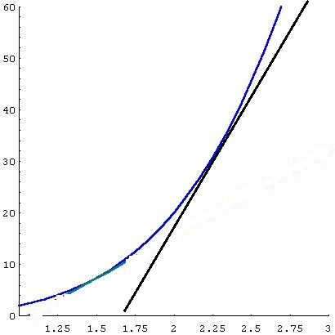
导数的深刻理解
J
t
x
Notes:
8

Slide 9
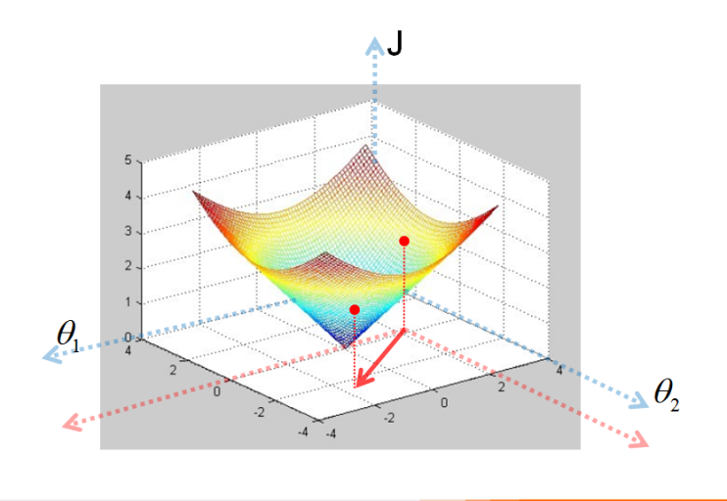
导数步进法推向高维（导数知识推向高维）
t
Notes:
9

